Slide 1
DirectX9
렌더링 파이프라인
2015031090_심재철

Slide 2
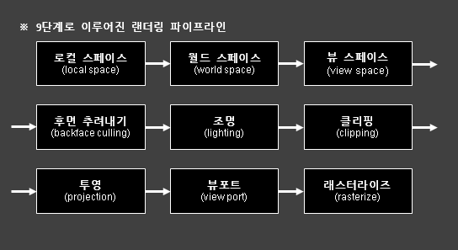
렌더링 파이프라인이란?
기하학 적으로 가상의 3D 장면을 구성하고 가상카메라를 설정한 다음 모니터에 2D 표현을 만들어 내는
과정을 렌더링 파이프라인 이라고 한다.

Slide 3
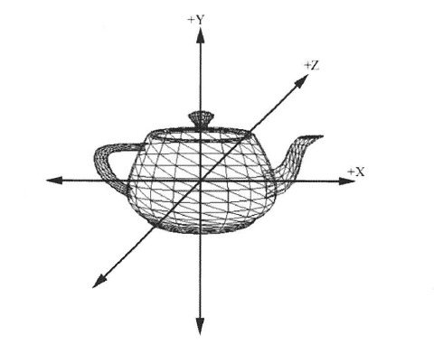
1. 로컬 스페이스
로컬 좌표란, 어떠한 물체가 자신을 기준으로 한 점이나 버텍스(Vertex)의 정보를 가진 상태로 외부 영향이
없는 상태라고 하겠습니다.
간단하게 설명하자면 무조건 0, 0 좌표를 기준으로 가지는 어떠한 객체를 가지고 얼마든지 그것을 이동, 크기,
회전 등 변환 시킬 수 있습니다.
즉 주변에 비교 할 만한 상대적 크기 등이 없기 때문에 주변의 다른 객체를 고려하지 않고 모델링을 구현 할 수 있습니다.

Slide 4
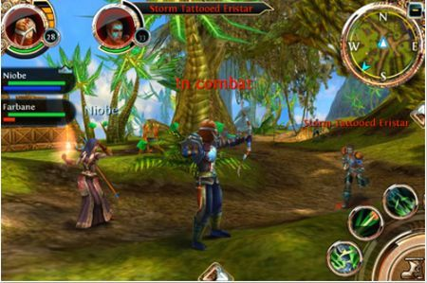
2. 월드 스페이스
하지만 모든 물체가 0, 0 에 존재한다면 모든 물체는 겹쳐 있는 것처럼 보입니다.
일반적인 3D 게임을 보면 객체와 객체 사이의 구분이 명확합니다.
사진을 보면 하나의 월드에 캐릭터와 나무 등등이 배치되어 있는 것이 보입니다.
모두 x = 0, y = 0, z = 0 의 위치가 아니라, 어떤 기준에 의해서 각 객체들이 각자의 좌표를 가지게 되는 것입니다.
즉 이미 어떠한 기준이 있고 그 기준에서 x, y, z 축으로 얼마나 떨어져 있느냐를
정해준다면 그 객체는 3D 평면 상에 객체가 되는 것입니다.
즉, 처음의 객체는 0, 0, 0 의 위치를 가지고 있지만 이것을 게임에 사용하기 위해서 하나의 기준 좌표를 가지고
100, 200, 100 <- 이런 식으로 실제 배치 될 좌표로 이동 시키는 단계를 의미합니다.

Slide 5
2. 월드 스페이스
이 때 사용하는 함수로는 다음과 같은 함수들이 있습니다.
D3DXMatrixTranslation(const D3DXMATRIXA16&, FLOAT x, FLOAT y, FLOAT z) -> 월드 좌표의 이 곳으로 이동
g_pDevice->SetTransform(D3DTS_WORLD, const D3DXMATRIXA16&) -> 월드 좌표를 기준으로 객체의 현재
행렬을 적용시킨다.
이 때, 알아야 할 것은 SetTransform 이라는 함수는 내부에 등록된 월드 좌표들을 기록해 놓는다는 것입니다.
그리고 Render()-> 객체를 그리게 되면 자신이 원하는 월드 좌표에 객체가 그려지게 됩니다.

Slide 6
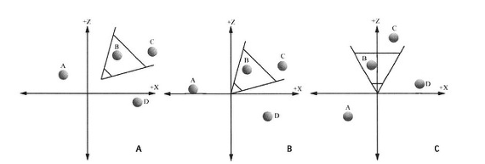
3. 뷰 스페이스
3D 세상에서 각 물체가 위치하고 있다고 한다면 그것을 바라보는 눈이 존재할 것입니다.
관측되지 않으면 각 위치는 의미가 없습니다.
그렇다면 관측은 어떻게 하는가? 카메라라는 존재가 있다는 가정하에 그 카메라의 위치와 바라보는 위치를
가지고 시야가 존재한다면, 그 시야에 비치는 만큼을 3D 화면에서 보고 있다고 할 수 있습니다.
이 때 카메라가 월드의 특정 위치나 방위를 가진다면 이후 있을 투영이나 클리핑 등의 작업이 오히려 연산을 더
사용하게 됩니다.
그래서 다이렉트에서는 카메라를 다시 원점으로 돌리고, 바라보고 있던 방향을 양의 z 축을 바라보게 만듭니다.
즉, 원점으로 돌리고 전방을 바라보고 회전시킨다는 뜻이다.
그러므로 모든 객체들에게 카메라가 이동한 만큼의 행렬을 이동시켜 주고 카메라를 중심으로 모든 행렬을 공전 시켜 줍니다.
즉, 모든 객체는 카메라의 위치와 행렬 값이 원점으로 돌아 온 만큼 이동 후 카메라를 중심으로 공전 회전을 해줘야 합니다.

Slide 7
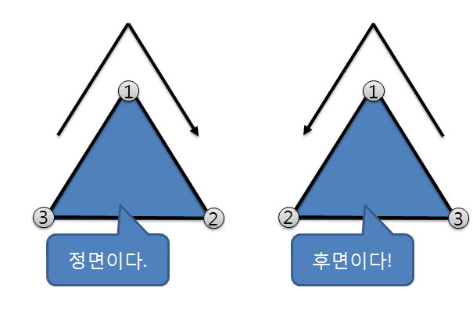
4. 후면 추려내기
하나의 폴리곤은 앞면과 뒷면을 가지게 됩니다. 일반적으로 뒷면은 화면에 표시되지 않는 경우가 많습니다.
물론 뒷면도 출력 할 수 있지만 그렇게 한다면 상당한 낭비라고 볼 수 있습니다. 일반적으로 게임에서 가장 많은
자원을 소모하는 것은 렌더링 작업이며, 그 작업의 부담을 줄이기 위한 방법은 역시 출력하지 않아도 될 부분은
출력하지 않는 쪽이 최고입니다.
컴퓨터는 순차적인 처리를 하는 기계인지라 폴리곤을 면으로 만들 때도 버텍스를 하나하나 읽어 하나의 면을
출력합니다.
옆의 사진과 같이 모두 같은 방향으로 정점으로 변환하다 보면 면이 뒷면일 경우
읽는 순서가 반대가 될 것입니다.
이러한 면들을 후면이라고 판단하고 추려내는 작업을 하는 것을 후면 추려내기
라고 합니다.
후면 추려내기는 디바이스를 통해서 옵션을 설정 할 수가 있습니다.

Slide 8
5. 조명
우리가 눈으로 사물의 색과 빛 명암을 구분 해낼 수 있는 것은 빛이 있기 때문입니다.
3D 프로그래밍 에서도 마찬가지 입니다. 각 면에 빛이 비춰져야 어떠한 색깔인 지 모양을 가지고 있는 지 알 수
있습니다.
조명이란 이렇 게 폴리곤에 빛을 비춰서 반사되는 빛과 명암 색상을 만들어 내는 작업입니다.

Slide 9
6. 클리핑
앞서 후면 추려내기 작업에서 말했듯이 렌더링 작업은 컴퓨터의 CPU 나 GPU 에 가장 많은 연산을 필요로 하는
작업입니다.
뷰 스페이스까지 변환되었다면 화면에 보여져야 할 폴리곤들이 있을 것입니다.
하지만 반대로 시야 바깥에 존재하는 보이지 않아야 할 폴리곤들도 있을 것입니다.
클리핑이란 후면 추려내기의 후면처럼 시야 밖에 보이지 않아야 할 폴리곤들을 렌더링 하지 않게 구분하는
작업입니다.

Slide 10
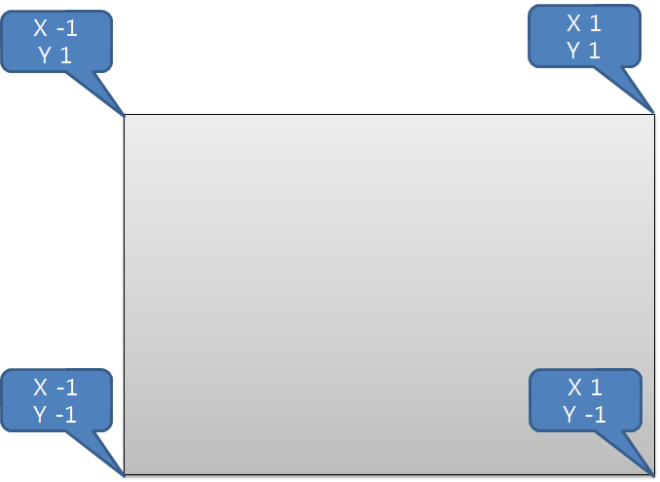
7. 투영
클리핑 작업까지는 3D 의 모든 작업이 진행되고 바라보는 카메라로 월드에서의 입체 전환이 되어 있는 상태를
의미합니다. 이제 3D 세계에서 2D 화면을 얻어내야 하는 작업이 남아있습니다.
왜 어렵게 3D 환경을 구성해 놓은 걸 2D 화면을 얻어내야 하는 것인가?
간단명료하게 우리가 사용하는 모니터가 평면이기 때문이다. 어차피 우리는 모니터에 표시된 픽셀로 이루어진
2D 화면을 보는 것이다.
즉, 3D 로 구현된 세상을 모니터로 옮기기 전에 2D 화면으로 만드는 작업을 투영이라고 한다.
( 아직 모니터에 옮긴 것은 아니다 )
투영 작업은 투영 좌표계라고 하는 특수한 좌표계로 옮겨지며 다음과 같은 좌표를 가지고 있습니다.

Slide 11
8. 뷰 포트 변환
뷰 포트란, 투영된 각 이미지들을 모니터에 표시 할 수 있는 크기로 다시 변환하는 작업을 의미합니다.
뷰 포트를 통해서 화면의 해상도 등을 정해 줄 수 있습니다.
또한 뷰 포트 변환은 최종적으로 렌더링이 종료 될 때 장치에서 자동으로 처리해 줍니다.

Slide 12
9. 래스터 라이즈
스크린 좌표로 버텍스들을 변환한 다음, 2D 삼각형들이 그려지게 되는데 말 그대로 모니터의 픽셀 하나하나를
계산해서 작업하게 되므로 엄청난 연산이 필요하게 됩니다.
그래서 반드시 전용 그래픽 하드웨어를 통해서 처리 되어야 합니다.
이 래스터 라이즈의 작업까지 끝이 나야 모니터 화면에 표시되는 2D 이미지가 표시됩니다.

